Slide 1
Інформаційні технології в фармації
Лекція № 2
2024

Slide 2
Для автоматизації роботи з даними., що відносяться до різних типів, важливим є приведення їх до єдиної форми. Для цього, як правило: використовують кодування, тобто представлення даних одного типу через дані іншого типу.
• Природна людська мова - це система кодування ідей та понять для висловлення думок за допомогою мовлення.
• Азбука - це система кодування компонентів мови за допомогою графічних символів.
• В різних галузях техніки, науки та культури застосовуються інші засоби кодування: математичні вирази; телеграфна азбука, морська азбука, азбука для сліпих, мова жестів тощо.

Slide 3
Кодування (англ. encoding; нім. Kodieren):
Кодування (інформатика)— операція заміни коду текстових даних; заміна звичайних тєкстових даних скороченими умовними позначеннями; переклад будь-якої інформації; вираженої засобами природної мови, в послідовність умовних символів, сигналів за певними правилами; що називають кодом.
Кодування символів— таблиця, яка кожному символу з певного набору ставить у відповідність послідовність байтів.
Кодування (програмухання) — процес написання програмного коду обраною мовою програмування.
Кодування (телекомунікації) — перетворення будь-якої інформації на послідовність імпульсів, що мають властивість самосинхронізації для передачі через телекомунікаційні канали.

Slide 4
_{Двійковий код}
В інформатиці існує своя система кодування, що називається двійковим кодом (цифровим кодом). В ній використовується лише 2 символи «0» та «1» (двійкові цифри).
Інформацію, що представлена у такому вигляді легко технічно змоделювати. Наприклад, у вигляді електричних імпульсів (імпульс є - «1», імпульсу немає - «0») або на оптичному диску (ділянка прозора - промінь відбивається - «1», ділянка затемнена - промінь поглинається - «0»),
Вся інформація, що зберігається та обробляється засобами обчислювальної техніки, незалежно від її типу (числа, текст, графіка, звук, відео), представлена у двійковому коді.
Об’єм інформації, що потрібен для збереження такого символу («0» або «1») називається бітом (bit від скорочення англійських слів binarу digit).
Одним бітом можна закодувати два значення: 0 або 1 (ні або так, хибне або істинне, немає імпульсу або є імпульс).
Двома бітами можна закодувати чотири значення : 00, 01, 10,11.
Трьома бітами кодують вісім значень: 000, 001, 010, 011, _{100, 101, ПО, 111.}
Збільшуючи кількість бітів (іноді називають розрядів) для кодування у два рази збільшується кількість значень, що можна закодувати. Отже, кількість значень обчислюється за формулою:
_{N=2}^{m},
Де, N - кількість незалежних значень, що можна закодувати,
m - розрядність двійкового кодування.

Slide 5
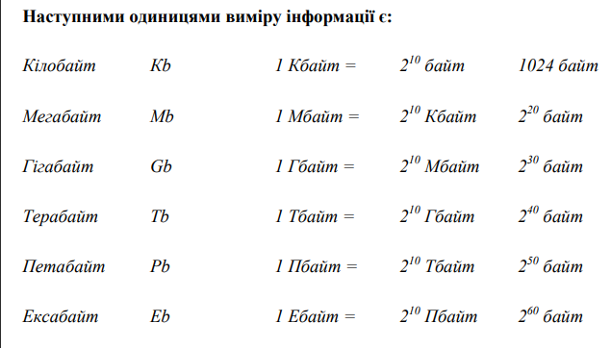
_{Одиниці інформації}
Базовою одиницею інформації є біт, що приймає значення «0» або «1».
Для кодування звичних для людини символів в інформатиці використовують 8 біт, за допомогою яких можна закодувати 2⁸_{=256 значень.}
Було розроблено стандартний набір 256 символів, що має назву ASCII (American Standard Code for Information Interchange - Американський стандартний код для обміну інформацією). Код ASCII розроблено в Америці, але його використовують у всьому світі, з врахуванням національних алфавітів.
• 128 символів відведено для літер латинського алфавіту, цифр, математичних та інших символів.
• 128 символів відведено для літер національних алфавітів, специфічних символів.
Об’єм інформації, що виділяється для збереження одного символу ASCII називається байтом.
Байт (Byte) є найменшою одиницею виміру даних, він складається з 8 бітів.

Slide 6
_{СИСТЕМИ ЧИСЛЕННЯ}
Система числення - це спосіб запису чисел за допомогою заданого набору спеціальних символів - цифр.
Системи числення можна поділити на
• Непозиційні системи числення.
_{• Позиційні системи числення.}
_{Непозиційна система числення}
В непозиційна системі числення значення кожної цифри в довільному місці послідовності цифр, що позначає запис числа не змінюється. У непозиційній системі кожен знак у запису незалежно від місця означає одне й те саме число.
Добре відомим прикладом непозиційної системи числення є римська система, в якій роль цифр відіграють літери латинського алфавіту:
_{І – одиниця; С – сто;} І - п ’ятдесят; М – тисяча; У-п ’ять; _{X – десять; О- п ’ятсот;}
_{Наприклад, 324 = СССХХІУ}
В римській системі відсутнє поняття «0». Непозиційна система числення є незручною та складною для виконання арифметичних операцій та запису чисел.

Slide 7

_{Позиційна система числення}
В позиційній системі числення значення кожної цифри залежить від місця у послідовності цифр в записі числа. Загальноприйнятою в сучасному світі є десяткова позиційна система числення, яка з Індії через арабські країни прийшла в Європу. Основою цієї системи є число десять.
Основою системи числення називається число, що позначає, у скільки разів одиниця наступного розряду є більшою за попередню.
Запис числа є скороченою формою запису розкладу за степенями основи системи числення, наприклад:
_{123 456= 1 * 10}⁵_{+2*10}⁴_{+3* 10}³_{+4* 10}²_{+5* 10'+6* 10°}
Тут, 10 є основою системи числення, а показник степені - це номер позиції цифри в запису числа (нумерація ведеться зліва направо, починаючи з нуля).
₁ ₂ ₃ ₄ ₅ ₆
₅ ₄ ₃ ₂ ₁ ₀
Арифметичні операції у цій системі виконують за правилами, які запропоновані ще в середньовіччі. Наприклад, додаючи два багатозначних числа, застосовуємо правило додавання стовпчиком. При цьому все зводиться до додавання однозначних чисел, для яких необхідним є знання таблиці додавання.
Як основу системи числення теоретично можна використати будь яке число, але на практиці використовують лише кілька

Slide 8
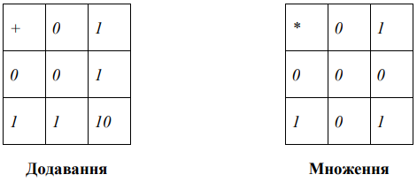
_{Двійкова система числення}
Для представлення чисел у пам’яті комп’ютера використовують двійкову систему числення.
Для позначення чисел у цій системі існує лише дві цифри: «0» та «1», тобто два стійкі стани фізичних елементів (немає сигналу - «0», є сигнал - «1»; вимкнуто - «0», увімкнуто - «1» тощо).
Така система є легкою для моделювання і елементарною для виконання арифметичних операцій.
Наприклад, операції додавання й множення у двійковій системі числення:
Вся інформація, що зберігається та обробляється засобами обчислювальної техніки, незалежно від її типу (числа, текст, графіка, звук, відео), представлена у двійковому коді, тобто довгою послідовністю «0» та «1».

Slide 9
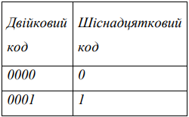
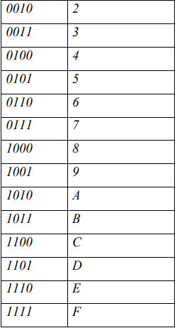
_{Вісімкова система числення}
_{Двійковий Вісімковий}
_{код код}
₀₀₀ ₀
₀₀₁ ₁
₀₁₀ ₂
₀₁₁ ₃
₁₀₀ ₄
₁₀₁ ₅
₁₁₀ ₆
₁₁₁ ₇
Для комп’ютера двійкове представлення є дуже зручним та ефективним, але для програмістів і розробників апаратного чи програмного забезпечення такий запис є вкрай незручним.
Щоб скоротити довжелезні записі у двійковому коді було вирішено заміняти послідовність з трьох двійкових цифр на одну десяткову цифру. Оскільки перебір всіх комбінацій з трьох двійкових цифр надає 8 значень (2³=8), тому такий код називають вісімковим і він використовує лише 8 цифр (від «0» до «7»).

Slide 10
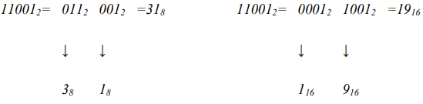
_{Шіснадцяткова система числення}
Згодом, аналогічно було застосовано групування по чотири двійкових символи і позначення такої групи однією цифрою. Оскільки перебір всіх комбінацій з чотирьох двійкових цифр надає 16 значень (2⁴=16), тому такий код називають шіснадцятковим і він використовує 10 десяткових цифр (від «0» до «9») та додаткові цифри, що позначаються першими літерами латинського алфавіту («А», «В», «С», «О», «Р», «Е»).
Під час налагодження програм та в деяких інших ситуаціях у програмуванні потрібно перетворення чисел з однієї системи числення в іншу. Тому розроблено правила переведення з різних систем числення. Правила переведення
Переведення з 2-ої у 8-у та 16-у системи
Якщо основа нової системи числення дорівнює деякому степеню двійкової системи числення (8=2³_{, 16=2}⁴), то алгоритм переводу є дуже простим:
Потрібно згрупувати справа наліво двійкові цифри (від кінця числа) в кількості, що дорівнює показнику степеня і замінити цю групу цифр відповідною цифрою нової системи числення (якщо бракує цифр до групи, то зліва можна доповнити число нулями).
_{Наприклад:}

Slide 11
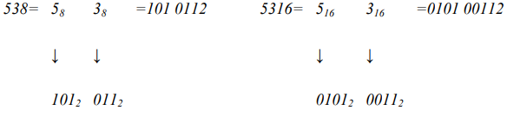
Переведення з 8-ої та 16-ої системи у 2-у
Переведення чисел з вісімкової або шістнадцяткової систем числення у двійкову відбувається за зворотнім правилом:
Один символ старої системи числення заміняється групою цифр двійкової системи числення, в кількості що дорівнює показнику степені старої системи числення (8=2³_{, 16=2}⁴_{). Наприклад:}

